Slide 1

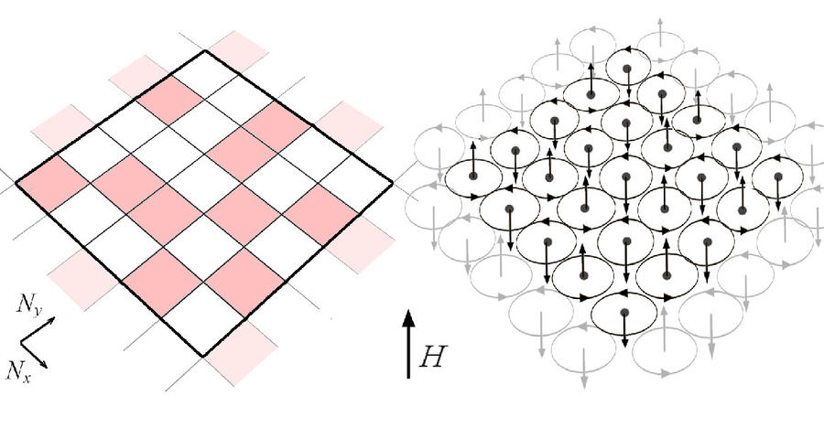
Modelo de Ising 2D
Aplicación de los Métodos de Monte Carlo en física
Daniel Estrada Acevedo
Instituto de física – Universidad de Antioquia
Proyecto #1 – Computación Avanzada

Slide 2
Contenido
Planteamiento del problema.
Metodología.
Implementación.
Resultados.
Conclusiones y perspectivas.
Daniel Estrada | Modelo de Ising 2D .2

Slide 3
Planteamiento del problema
Daniel Estrada | Modelo de Ising 2D .3

Slide 4
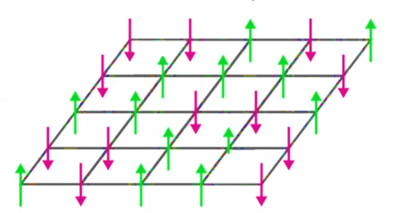
IsingLattice
Class
L
L
Attributes:
self.beta
self.L
self.S
self.M
self.E
Methods:
self.init_lattice(cold)
self.get_individualEnergy(part)
self.compute_magnetization()
self.set_initEnergy()
self.p_acceptance(dH)
self.updateLattice(N)
self.get_spinMatrix()
Part
Class
Attributes:
self.spinValue
self.energyValue
self.neighbors

Slide 5

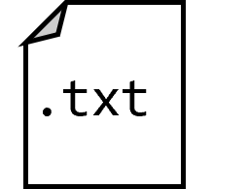

2D ISING SIMULATION
Parámetros de simulación
recibe
recibe
Ising_classes.py
Usa
run.py
get_outputs.py
genera
genera
Archivos de datos
Gráficos y medidas
-> Contiene la definición de la función run_simulation(…) que genera, para unos parámetros de simulación dados, la información de los observables y la evolución de la configuración para un Sistema.
-> Recopila los datos de simulación generados con el módulo run y genera las graficas y medidas de interés.
-> Contiene la definición de las clases IsingLattice y Part.

